Slide 1
LẬP TRÌNH TRÊN
MÔI TRƯỜNG WINDOWS
Gv: ThS. Sử Nhật Hạ
Email: sunhatha@gmail.com
Đt: 0907557272

Slide 2
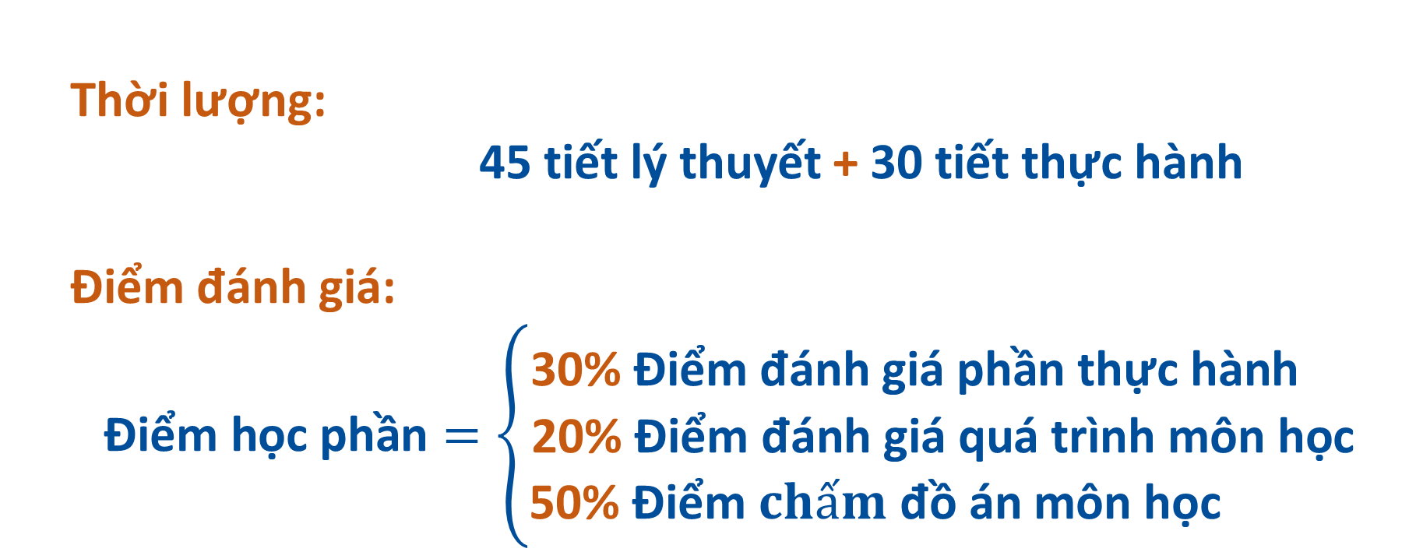
Thời lượng:
45 tiết lý thuyết + 30 tiết thực hành
Điểm đánh giá:
      $$\text{Đ}\text{i}\text{ể}\text{m} \text{h}\text{ọ}\text{c} \text{ph}\text{ầ}\text{n}=\left\{\begin{aligned}\text{30\%}\text{ Đ}\text{i}\text{ể}\text{m}\text{ đá}\text{nh} \text{gi}\text{á }\text{ph}\text{ầ}\text{n} \text{th}\text{ự}\text{c} \text{h}\text{à}\text{nh} \\ \text{20\%}\text{ Đ}\text{i}\text{ể}\text{m}\text{ đá}\text{nh} \text{gi}\text{á }\text{qu}\text{á }\text{tr}\text{ì}\text{nh} \text{m}\text{ô}\text{n} \text{h}\text{ọ}\text{c} \\ \text{50\%}\text{ Đ}\text{i}\text{ể}\text{m} chấm \text{đồ á}\text{n} \text{m}\text{ô}\text{n} \text{h}\text{ọ}\text{c} \end{aligned}\right.$$

Slide 3
Mô Tả Học Phần
Cung cấp những kiến thức cơ bản, tổng quan về công nghệ mới của Microsoft: .NET framework, lập trình hướng đối tượng trên .NET, bộ thư viện LINQ, Entity framework, ...
Sinh viên có thể tạo giao diện ứng dụng, lẫn kết nối các hệ cơ sở dữ liệu. Từ đó sinh viên có thể xây dựng những ứng dụng tin học hóa, ...
Công cụ sử dụng trong môn học là ngôn ngữ lập trình C#

Slide 4
Nội Dung Học Phần
Bài 1. Tổng quan về .NET
Bài 2. Ngôn ngữ C#
Bài 3. Lớp và giao diện
Bài 4. Cơ chế Delegate & Event
Bài 5. LINQ
Bài 6. Windows Form
Bài 7. Windows Controls
Bài 8. ADO.NET
Bài 9. Data binding
Bài 10. Entity framework

Slide 5

Any Questions?

